Slide 1


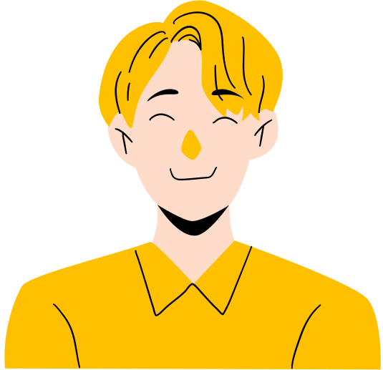
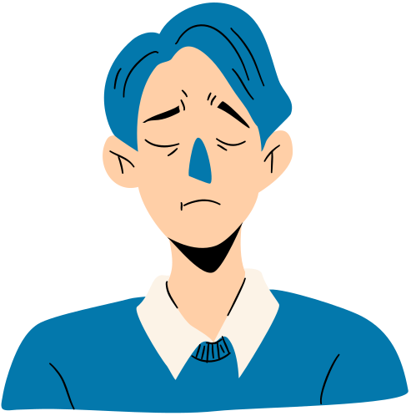
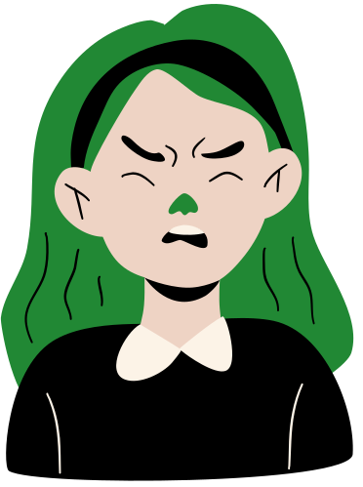
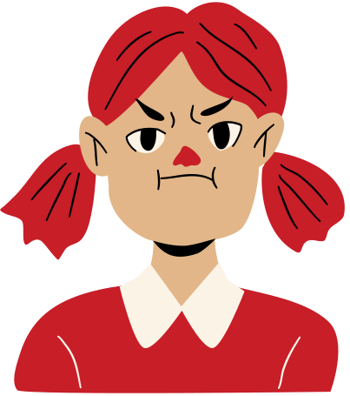
V hlave

Slide 2

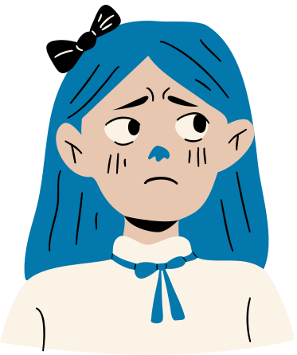
RILEY OVLÁDLA ÚZKOSŤ A POSTUPNE RILEY PRESTALA CÍTIŤ INÉ EMÓCIE. ABY BOLO VŠETKO V ROVNOVÁHE, POTREBUJEME RILEY PRINAVRÁTIŤ VŠETKY EMÓCIE A TAK V NEJ NASTOLIŤ “HARMÓNIU”. TO JE MOŽNÉ POMOCOU STRATENÝCH SPOMIENOK A CHYTANIA EMÓCIÍ…

Slide 3
POĎME SA POZRIEŤ NA PRAVIDLÁ
STE PRIPRAVENÍ?

Slide 4

1.
Rozdelíme sa do tímov.

Slide 5
2.
SNAŽÍME SA POCHYTAŤ VŠETKY EMÓCIE.

Slide 6
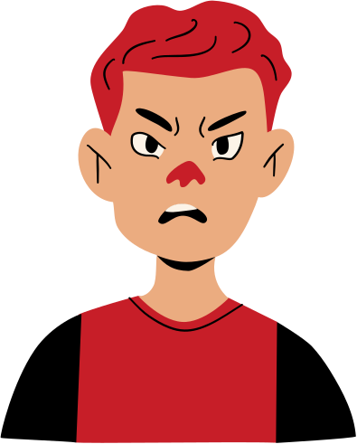
3.
AKO PRVÉ MUSÍME ZÍSKAŤ 5 ROVNAKÝCH PAPIERIKOV S VYBRANOU SPOMIENKOU.
KAŽDÝ MÔŽE MAŤ PRI SEBE LEN JEDNU SPOMIENKU A NESMIE HO CHYTIŤ ZLODEJ SPOMIENOK.

Slide 7
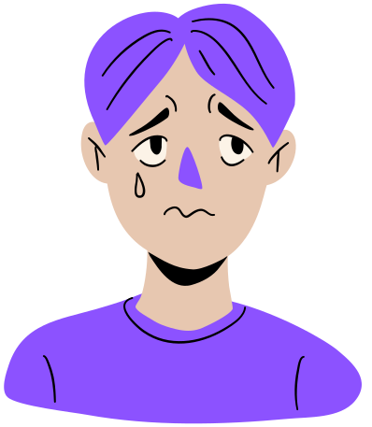
4.
Následne ich odnesieme ako tím do Mozgového riadiaceho centra (MRC).

Slide 8
5.
POTOM CHYTÍME 1 Z 5 ZÁKLADNÝCH EMÓCIÍ SPÔSOBOM, KTORÚ NA ŇU FUNGUJE A PRINESIEME JU DO MRC.
ZAČNE SA NÁM ODPOČÍTAVAŤ 15 MINÚT.

Slide 9
emócie
  RADOSŤ
  SMÚTOK
  HNEV
  STRACH
  NECHUŤ

Slide 10
6.
V RÁMCI 15 MINÚT MUSÍME OPÄŤ VYZBIERAŤ 5 PAPIERIKOV A CHYTIŤ DRUHÚ EMÓCIU A PRINIESŤ JU DO MRC.

Slide 11
7.
PO SPLNENÍ SPRÁVNEJ KOMBINÁCIE MÔŽEME CHYTIŤ DRUHOTNÚ EMÓCIU A FYZICKY JU PRINIESŤ DO MRC. MRC NÁM ZAPÍŠE CHYTENÚ EMÓCIU.

Slide 12
druhotné emócie
  TRAPAS - SRACH & NECHUŤ
  Znudenosť - nechuť & smútok
  Nostalgia - radosť & smútok
  Závisť - strach & hnev

Slide 13
8.
TENTO POSTUP OPAKUJEME DOVTEDY, KÝM
  PRINESIEME 4 DRUHOTNÉ EMÓCIE (TRAPAS, ZNUDENIE, NOSTALGIU A ZÁVISŤ)
  CHYTÍME EŠTE RAZ VŠETKÝCH 5 ZÁKLADNÝCH EMÓCIÍ (RADOSŤ, STRACH, HNEV, SMÚTOK A ZNECHUTENIE).

Slide 14
9.
TÍM, KTORÉMU SA TO PODARÍ
AKO PRVÉMU, VYHRÁVA HRU.

Slide 15
máš nejaké otázky?

